Slide 1


PHÒNG GD&ĐT QUẬN LONG BIÊN
TRƯỜNG MẦM NON NGỌC THỤY
Lĩnh vực phát triển nhận thức
Đề tài : Ôn nhận biết, phân biệt To – Nhỏ
Lứa tuổi : 3- 4 tuổi
Giáo viên : Hồng Nhung – Thanh Hương
Năm học: 2024 - 2025

Slide 2

1.Kiến thức:
- Trẻ nhận biết được kích thước to, nhỏ của hai đối tượng
- Trẻ biết một số đồ dùng trong gia đình qua bài học.
2. Kĩ năng:
- Rèn khả năng quan sát và ghi nhớ có chủ định cho trẻ
- Trẻ có kỹ năng phân biệt các đồ dùng, đồ chơi to, nhỏ
- Trẻ chọn và nói được quả bóng to, quả bóng nhỏ, cái cốc to, các cốc nhỏ,cái ghế to,cái ghế nhỏ.
3. Thái độ:
- Hứng thú tích cực tham gia hoạt động.
- Chăm chú học bài,có nề nếp.

Slide 3

Trước khi vào bài học,cô mời các con quan sát lên màn hình lắng nghe bài hát “bóng tròn to” và hát theo nhé!

Slide 4

Ôn nhận biết phân biệt to – nhỏ

Slide 5
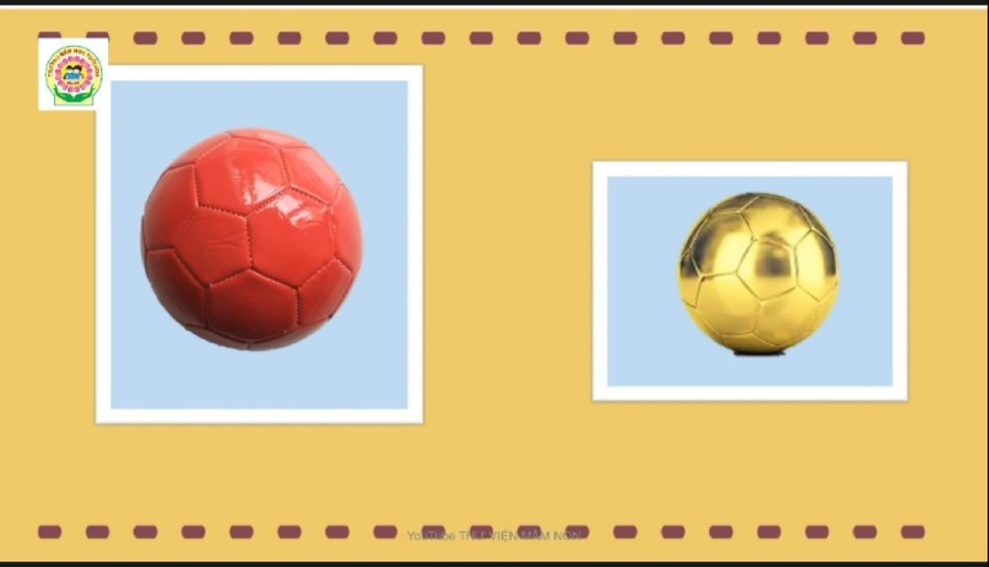
Quả bóng tròn to
Quả bóng tròn nhỏ

Slide 6


Slide 7
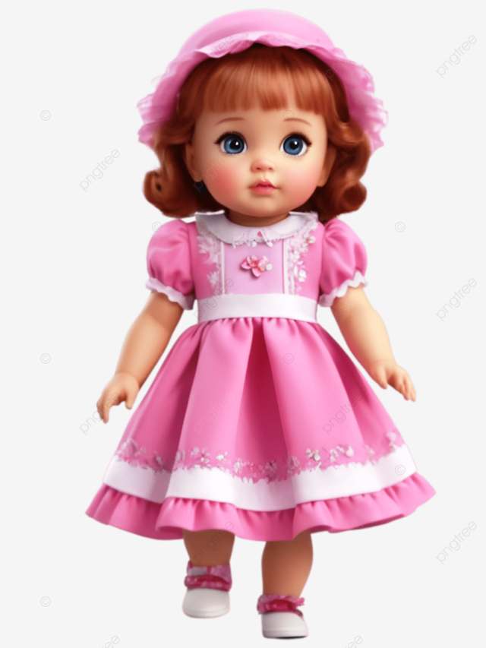



Slide 8

Cái cốc to
Cái cốc nhỏ

Slide 9
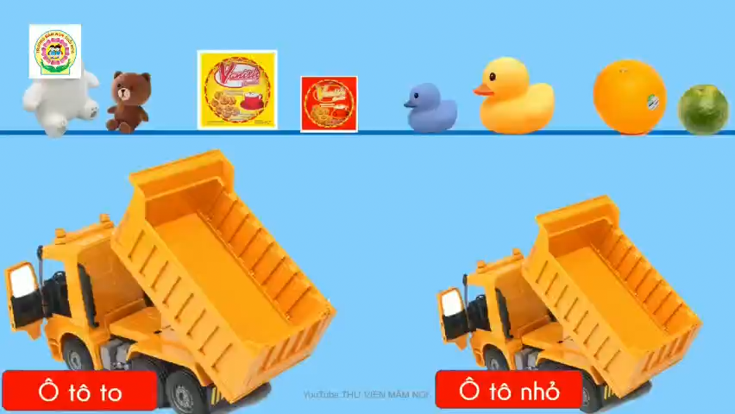

Slide 10

Trò chơi: “ bóng tròn to”

Slide 11
Trò chơi: “Đôi chân khéo léo”
Cách chơi: chia làm 2 đội thỏ mẹ , thỏ con Bé hãy giúp thỏ mẹ và thỏ con nhảy đúng ô, thỏ mẹ nhảy vào ô to, thỏ con nhảy vào ô bé

Slide 12

Chúc các con chăm ngoan học giỏi!

